Slide 1
အဆုံးရလဒ်၏ခဏတာအချိန်
Lesson 2 for April 8, 2023

Slide 2
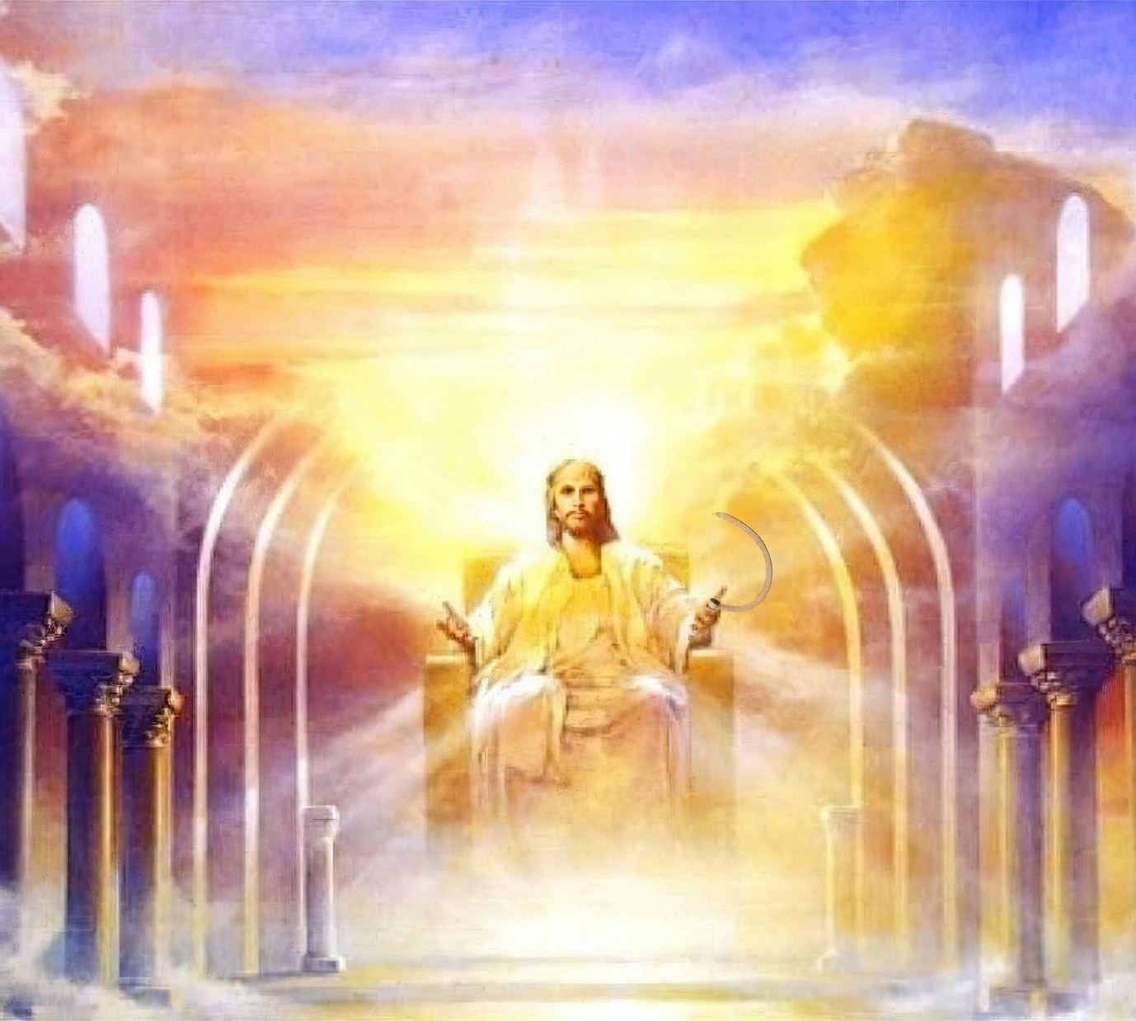
တဖန်ငါကြည့်လျှင်၊ဖြူသောမိုဃ်းတိမ်ရှိ၏။လူသားတော်နှင့်တူသောသူသည်ခေါင်းတော်ပေါ်၌ရွေသရဖူကိုဆောင်းလျက်၊ထက်သောတံစဉ်ကိုကိုင်လျက်၊မိုဃ်းတိမ်ပေါ်မှာထိုင်တော်မူ၏။ကောင်းကင်တမန်တစ်ပါးသည် ဗိမာန်တော်ထဲကထွက်၍ ကိုယ်တော်၏တံစဉ်ကိုလွတ်၍ စပါးကိုရိတ်တော်မူပါ။ ရိတ်ရသောအချိန်ရောက်ပါပြီ။ မြေကြီး၌ရိတ်စရာစပါးမှည့်ပါပြီဟု မိုးတိမ်ပေါ်မှာထိုင်သောသူကို ကြီးသောအသံနှင့်ဟစ်လေ၏။ (Revelation 14:14, 15)

Slide 3
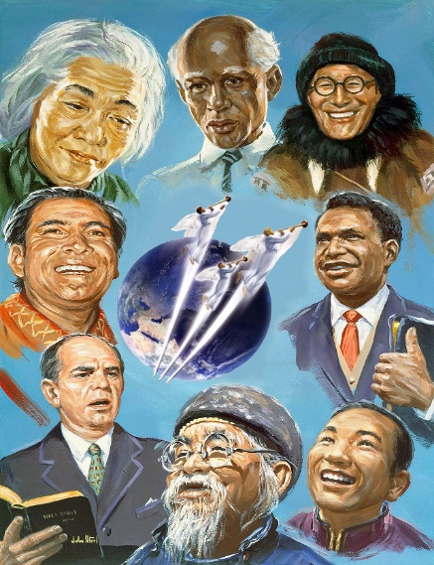
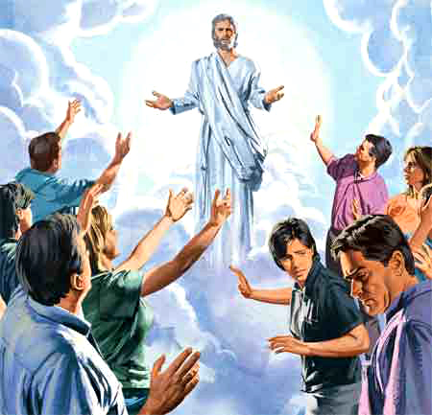
ဗျာဒိတ်၁၄း၁၄/ဗျာ၁၄း၁၅တွင်တွေ့ရသည့်အတိုင်းကျွန်ုပ်တို့၏သမိုင်း၏နောက်ဆုံးပဋိပက္ခတွင်ဘုရားသခင်အပေါ်သစ္စာစောင့်သိနေမည့်လူတစ်စုရှိသည်။ တိကျသောသတင်းစကားကို ဝေမျှရန်နှင့် အသက်ရှင်ရန် ခေါ်ခြင်းဖြစ်သည် ဗျာ ၁၄း၆-၁၃။ ဘုရားသခင်သည် ထိုသတင်းစကားကို လက်ခံခြင်း သို့မဟုတ် ငြင်းပယ်ခြင်းနှင့်အညီ သူ၏တရားစီရင်ခြင်းကို စီရင်တော်မူမည် ဗျာ ၁၄း၁၄-၂၀။
တရားစီရင်ခြင်း၏ရလဒ်သည်ယနေ့ကျွန်ုပ်တို့ပြုလုပ်သောဆုံးဖြတ်ချက်များပေါ်တွင်မူတည်သည်အသက်ရိတ်သိမ်းခြင်းသို့မဟုတ်သေခြင်းစပျစ်သီး။
ဆုံးဖြတ်ရမည့်အချိန် ဗျာဒိတ် ၁၄း၆-၁၃။
သတင်းစကားသုံးပါး၊ အဆုံးရလဒ်၏အခိုက်အတန့်
ဆုံးဖြတ်ချက်များကိုပိုင်းခြားစိတ်ဖြာခြင်း ဗျာဒိတ် ၁၄း၁၄။
လူသား
ကောင်းကင်တရားစီရင်ခြင်း။
ဆုံးဖြတ်ချက်များ၏ရလဒ် ဗျာဒိတ် ၁၄း၁၅-၂၀။
စပါးရိတ်ရာကာလ ဖြောင့်မတ်သောသူတို့၏ ကံကြမ္မာ
စပျစ်သီး- လူဆိုးတို့၏ ကံကြမ္မာ

Slide 4
ဆုံးဖြတ်ရမည့်အချိန်
ဖြစ်သည်
ဗျာဒိတ် ၁၄:၆-၁၃

Slide 5
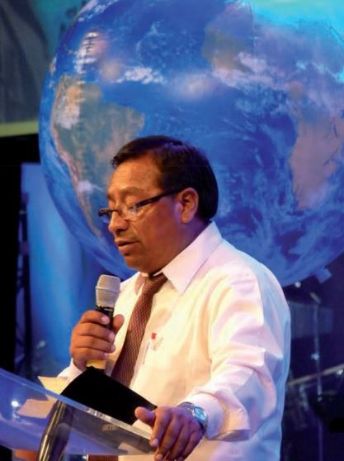
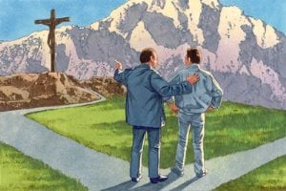
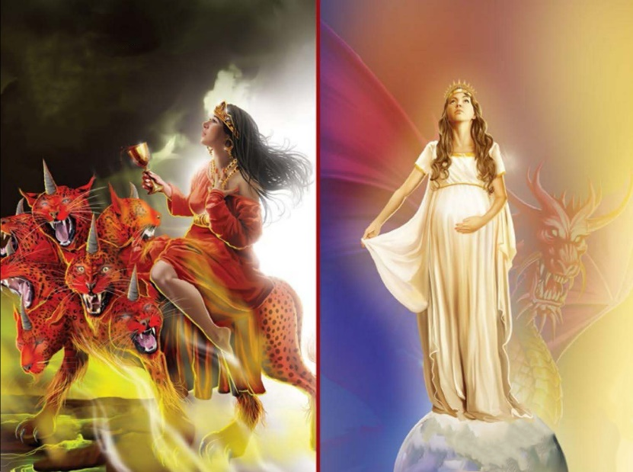
အဆုံးရလဒ်၏အခိုက်အတန့်
“လူမျိုးအပေါင်းတို့အားသက်သေဖြစ်မည်အကြောင်းနိုင်ငံတော်နှင့်ယှဉ်သောဧဝံဂေလိတရားကိုလောကီနိုင်ငံအရပ်ရပ်ရှိသမျှတို့၌ဟောရလိမ့်မည်။သို့ပြီးမှအဆုံးသည်ဖြစ်လတ့ံ။ (Matthew 24:14)
သခင်ယေရှုကြွလာသောအခါကမ္ဘာပေါ်ရှိလူတိုင်းသည်ဧဝံဂေလိတရားကိုကြားသိကြလိမ့်မည်ဟုဟော်ကြားခဲ့သည် ဗျာ ၁၄း၆-၇၊ မဿဲ ၂၄း၁၄။
ဗာဗုလုန်၏မှားယွင်းသောသွန်သင်ချက်သို့မဟုတ်သစ္စာရှိအကြွင်းအကျန်ကိုစောင့်ရှောက်မည့်အမှန်တရားကိုလူတိုင်းရွေး ချယ်ရလိမ့်မည် ဗျာ၁၄း၈။
ရန်သူ၏အမှတ်အသားသားရဲသင်္ကေတသို့မဟုတ်ဘုရား သခင်၏တံဆိပ် ဗျာ ၁၄း၉၁၁၊မာ ၈း၃၅အကြားတွင်လူ တိုင်းရွေးချယ်ရပေမည်။
ကျွန်ုပ်တို့၏ဆုံးဖြတ်ချက်ကိုမည်သည့်အချိန်တွင်ပြုလုပ်သင့်သနည်း။အခုအချိန်ရောက်ပြီ။ကျွန်ုပ်တို့၏နောက်ဆုံးဆုံးဖြတ် ချက်သည်ယနေ့ကျွန်ုပ်တို့ရွေးချယ်သည့်အပေါ်မူတည်ပါသည်။

Slide 6
ဆုံးဖြတ်ချက်များကို ပိုင်းခြားစိတ်ဖြာခြင်း ဗျာဒိတ် ၁၄း၁၄။

Slide 7
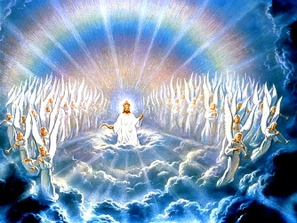
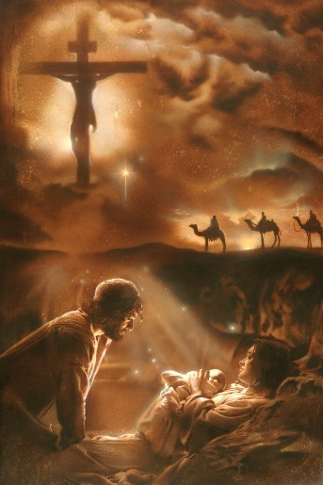
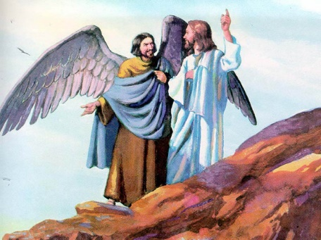
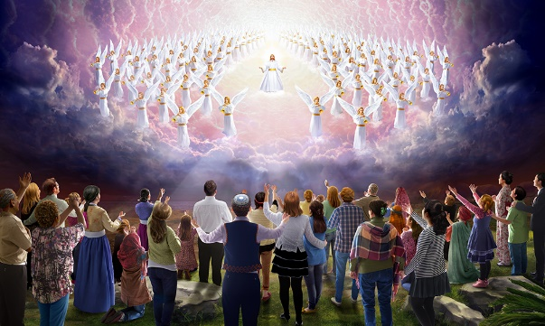
လူသား
“လူသားသည်မိမိအဘခမည်းတော်၏ဘုန်းအာနုဘော်ကိုဆောင်လျက်၊ကောင်းကင်တမန်အခြံအရံတို့နှင့်ကြွလာတော်မူလတံ့။ထိုအခါသူအသီးအသီးကျင့်သောအကျင့်နှင့်လျောက်အကျိုးအပြစ်ကိုဆပ်ပေးတော်မူလတံ့။ ” (Matthew 16:27)
လူသားအားလုံးကိုကယ်တင်ရန်သူ၏ဆင်းရဲဒုက္ခနှင့်မစ်ရှင်အကြောင်းပြောသောအခါ လူသား ဟူသောအသုံးအနှုန်းဖြင့်သူ၏လူ့သဘာဝကိုအလေးပေးဖော်ပြခဲ့သည်လု၊ ၉း၂၂၊မာ၁၀း၄၅။သူသည်အပြစ်ခွင့်လွှတ်ခြင်း၏တစ်ခုတည်းသောအရင်းအမြစ်ဖြစ်သည် မာ၂:၁၀-၁၁ နှင့်ကယ်တင်ခြင်း လု ၁၉း၁၀။
ယေရှုသည်လူသားအဖြစ်ဤကမ္ဘာမြေပေါ်တွင်လျှောက်လှမ်းခဲ့သည်။သူသည်ဖျားနာသူများကိုကုသပေးသည်၊ကျွန်ုပ်တို့ကဲ့သို့စုံစမ်းနှောင့်ယှက်ခြင်းကိုခံခဲ့ရပြီးအလားတူစမ်းသပ်မှုများကိုလည်းဖြတ်သန်းခဲ့သည်။ကျွန်ုပ်တို့ကိုကိုယ်တော်နားလည်ကြောင်းကျွန်ုပ်တို့စိတ်ချနိုင်ပါသည်။ကျွန်ုပ်တို့၏ဆုံးဖြတ်ချက်များကိုစိတ်ချနိုင်သူဖြစ်သည် ယော ၅း၂၆-၂၇။
ဒုတိယကြွလာခြင်းကိုရည်ညွှန်းရန်ယေရှုသည်အလားတူအသုံးအနှုန်းကို အသုံးပြုခဲ့သည် မ ၁၆-၂၇ ၂၄-၂၇၊ ၃၇၊ ၄၄ ၂၅:၃၁ မာ ၈:၃၈။အဆုံးကာလတွင်လူတိုင်းမိမိတို့၏ဆုံးဖြတ်ချက်ကိုချပြီးသည်နှင့် ဤသခင်ယေရှုသည်ပြန်လာလိမ့်မည် တမန် ၁း၁၁။

Slide 8
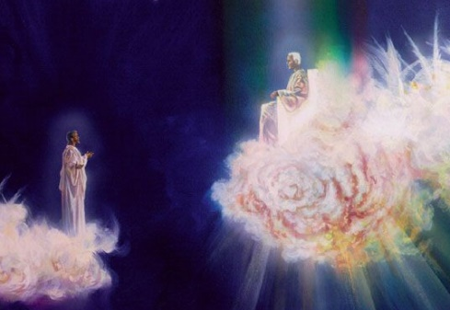
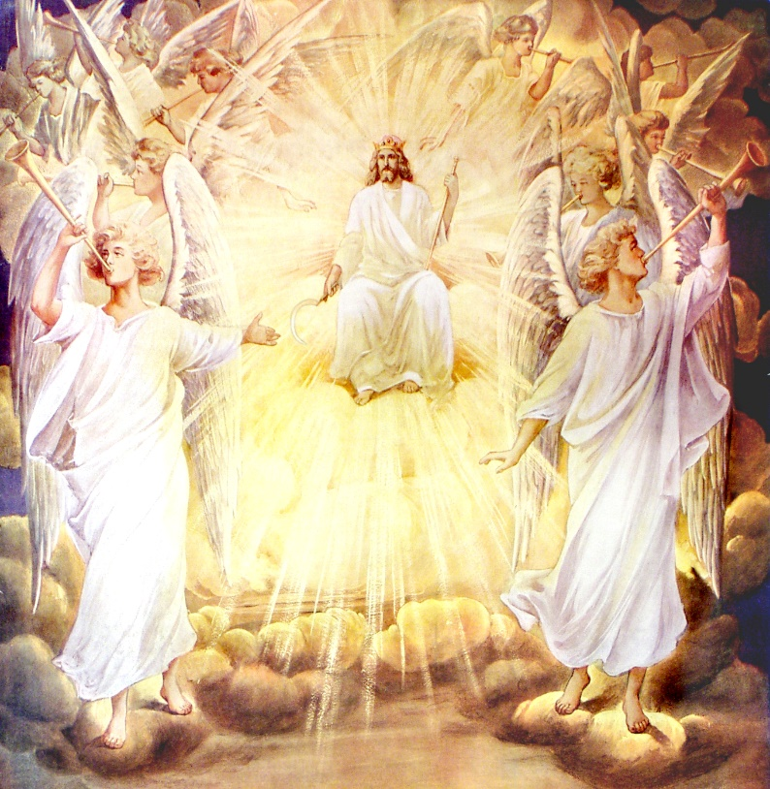
ကောင်းကင်တရားစီရင်ခြင်း။
“ထိုညဉ့်အခါငါသည်အာရုံပြု၍၊လူသားနှင့်တူသောသူတစ်ဦးသည်မိုဃ်းတိမ်ကိုစီးလျက်၊အသက်ကြီးသောသူ၏အထံတော်သို့ရောက်လေ၏။ထိုသူကိုအထံတော်ပါးသို့သွင်းကြ၏။ .” (Daniel 7:13)
ယောဟန်သည်ယေရှုကိုတံစဉ်ကိုင်လျက်တိမ်ပေါ်တွင်ထိုင် နေသည်ကိုမြင်လိုက်ရသည်ဗျာ၁၄း၁၄။
ထိုအချိန်တွင်ယောဟန်သည်ယေရှုကမ္ဘာမြေသို့ကြွလာသည်ကိုမတွေ့ခဲ့ရပေ။ယေရှုသည်“သင်၏တံစဉ်ကိုထိုး၍ ရိတ်လော့ ဟု အမိန့်ပေးသောအခါ ဒုတိယအကြိမ်ကြွလာခြင်းဖြစ်သည်။ ဗျာ ၁၄:၁၅
ဗျာဒိတ် ၁၄:၁၄သည်ဒံယေလ၇:၁၃ နှင့်အပြိုင်ဖြစ်သည်။ နှစ်ခုစလုံးသည်ဒုတိယကြွလာခြင်းမတိုင်မီဘုရားသခင်၏တရားစီရင်ခြင်းကိုဖော်ပြသည်။
တရားစီရင်ခြင်းပြီးဆုံးသည်နှင့်ကိစ္စတိုင်းသည်ပြေလည်သွားလိမ့်မည်ဗျာ၊၂၂း၁၂။စကြဝဠာရှေ့တွင်ဘုရားသခင်၏စရိုက်လက္ခဏာကို ထင်ရှားစေလိမ့်မည်ဆာ၅၁း၄၊သခင်ယေရှုသည်ရွေးနှုတ်ခြင်းခံရသူကိုသူနှင့်အတူယူဆောင်သွားလိမ့်မည်မာ၁၃း၂၆-၂၇။

Slide 9
ဆုံးဖြတ်ချက်များ
၏ရလဒ် ဗျာဒိတ် ၁၄း၁၅-၂၀။

Slide 10
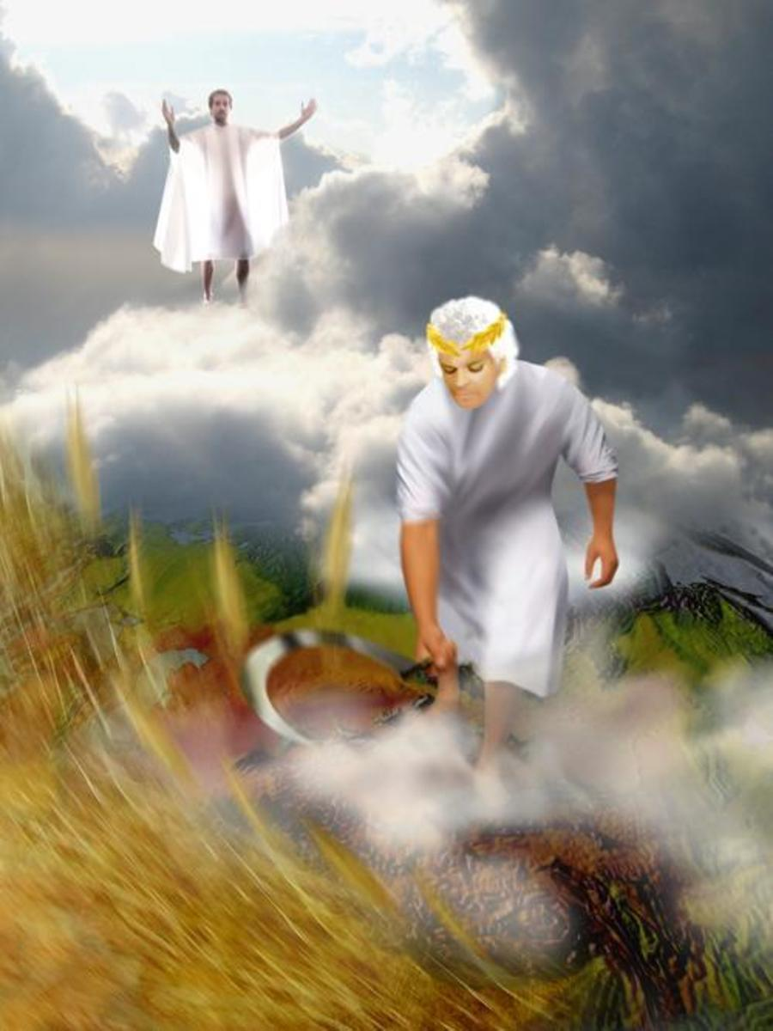
ဖြောင့်မတ်သောသူတို့၏ကံကြမ္မာ
“[…]ကောင်းကင်တမန်တစ်ပါးသည်ဗိမာန်တော်ထဲကထွက်၍ကိုယ်တော်၏တံစဉ်ကိုလွတ်၍စပါးကိုရိတ်တော်မူပါ။ရိတ်ရသောအချိန်ရောက်ပါပြီ။မြေကြီး၌ရိတ်စရာစပါးမှည့်ပါပြီဟုမိုးတိမ်ပေါ်မှာထိုင်သောသူကိုကြီးသောအသံနှင့်ဟစ်လေ၏။” (Revelation 14:15)
စပါးရိတ်သိမ်းချိန်မတိုင်မီတွင်၊ယေရှုသည်သူ၏ဆူးသရဖူမှရွှေသရဖူအဖြစ်ပြောင်းလဲပေးသည်ယော၊၁၉:၅၊ဗျာ၁၄:၁၄။၎င်းသည်ဘုရင်၏သရဖူ(diadēma)မဟုတ်ဘဲအောင်နိုင်သူ၏သရဖူ (stephanos) ဖြစ်သည်။
သခင်ယေရှုသည်စပါးရိတ်သိမ်းပြီးအောင်နိုင်သူ၏သရဖူကိုကျွန်ုပ်တို့အားပေးလိမ့်မည်1P.5:4)။ကျွန်ုပ်တို့မည်သို့အောင်ပွဲခံနိုင်မည်နည်း။
ရိတ်သိမ်းရန်အတွက် စပါးသည် ကြီးထွားပြီး ရင့်မှည့်ရမည် မ ၅း၄၈။
ငါတို့ကိုချစ်၍အောင်နိုင်တော်မူသောအရှင်၌ကျွန်ုပ်တို့သည် နေ့တိုင်းသန့်ရှင်းခြင်းသို့ပြောင်းလဲရန်လိုပါသည်၂ကော၃း၁၈။

Slide 11
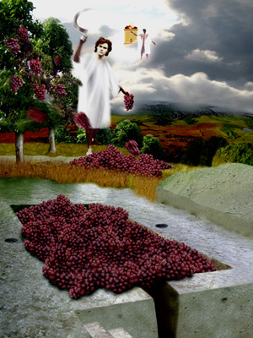
လူဆိုးတို့၏ကံကြမ္မာ
“[…]ထက်သောတံစဉ်ပါသောသူကိုကြီးစွာသောကြွေးကြော်ခြင်းနှင့်ခေါ်လျက်သင်၏ထက်သာတံစဉ်ကိုလွတ်၍မြေကြီး၏စပျစ်သီးပြွတ်တို့ကို ရိတ်လော့။ အသီးမှည့်ပြီဟုပြောဆို၏။ .” (Revelation 14:18)
ဖြောင့်မတ်သောသူမျိုးစေ့သည်သန့်ရှင်းခြင်း၌ပေါက်တတ်၏။ဘုရားသခင်၏အလိုတော်ကို ငြင်းပယ်ခြင်းသည် ဆိုးသွမ်းမှုနှင့်ကြံ့ကြံ့ခံနိုင်စေသည်၁တိ၄း၁-၂။
လူအပေါင်းတို့သည်အဆုံးကာလ၏အဆုံးတွင်မိမိတို့၏ဆုံးဖြတ်ချက်ကိုချပြီးသည်နှင့်၊၎င်းတို့၏ဆုံးဖြတ်ချက်အတိုင်းသန့်ရှင်းခြင်းသို့မဟုတ်ငြင်းပယ်ခြင်းခံရလိမ့်မည်ဗျာ၂၂း၁၁။
ဖြောင့်​မတ်​သူ​နှင့်ဆိုး​ညစ်​သူ​တို့​ကြားခြား​နား​မှု​သည်အထင်​ကြီး​ပြီးပေါ်​လွင်​လာ​လိမ့်​မည်။သူတို့ရဲ့အပြောအဆိုနဲ့အပြုအမူက သူတို့ရဲ့ ဆုံးဖြတ်ချက်ကို သက်သေပြပါလိမ့်မယ်။ ကျွန်ုပ်တို့၏နောက်ဆုံးဆုံးဖြတ်ချက်သည်ကျွန်ုပ်တို့နေ့စဥ်ပြုလုပ်သော ဆုံးဖြတ်ချက်များအပေါ်တွင်တည်လိမ့်မည်။

Slide 12
သမ္မာကျမ်းစာကိုတစ်အိမ်မှတစ်အိမ်ဖွင့်ထားမည်ဖြစ်ပြီး၊အမျိုးသား၊ အမျိုးသမီးတို့သည်ဤအိမ်များသို့ဝင်ရောက်ခွင့်ရရှိမည်ဖြစ်ပြီး၊ဘုရားသခင်၏နှုတ်ကပတ်တော်ကိုခံယူရန်စိတ်နှလုံးများပွင့်လာမည်ဖြစ်သည်။ အကျပ်အတည်းကြုံလာသောအခါတွင်စာတန်၏လှည့်ဖြားသောအံ့ဖွယ်အမှုများအားဖြင့်ဖြစ်ပေါ်လာမည့်ကြောက်မက်ဖွယ်အခက်အခဲများ ရင်ဆိုင်ရချိန်တွင်ပင်များစွာသောမှန်ကန်သောဆုံးဖြတ်ချက်များချရန် ပြင်ဆင်ကြလိမ့်မည် […နောက်ဆုံးစမ်းသပ်မှုမှတစ်ဆင့်ကျောက်တစ်ခု […ညီအစ်ကိုတို့၊သခင်ဘုရားသည်ကျွန်ုပ်တို့အားတိုးမြင့်သောအလင်းကို ပေးဆောင်လိုပါသည်။ဘုန်းတော်ထင်ရှားစေခြင်းငှာငါတို့အလိုရှိတော်မူ၏။အမှုတော်ဆောင်များနှင့်လူများသည်သူ၏ခွန်အားဖြင့်ခိုင်ခံ့လာလိမ့် မည် ။
E. G. W. (The Review and Herald, December 24, 1889)

